Slide 1
BioGut- und Grüngutkomposte im Ökologischen Landbau
Kilian Busch und Veronica Ullrich, Bioland e. v.
11.11.2019

Slide 2
Agenda
Die Reststoffverwertung gehört zur Biolandwirtschaft
Bedeutung von Kompost für die Bodenfruchtbarkeit
Bioland / Naturland Kompostkriterien
Praktisches Beispiel

Slide 3
Die Reststoffverwertung gehört zur Biolandwirtschaft

Slide 4
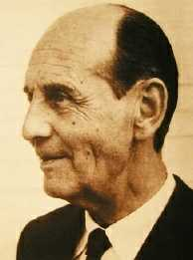
In Kreisläufen wirtschaften
Hans Peter Rusch (1964)
„Ein intakter Substanzkreislauf ist immerhin die allererste, die wichtigste und die entscheidende Voraussetzung für den Fortbestand der Menschheit. Es wäre deshalb wohl doch an der Zeit, sich diesen Dingen mehr als bisher zu widmen.“
Notes:
Nach dem Krieg fand Rusch eine Stelle als Arzt an einer Krebsklinik in Lehrbach, wo er gemeinsam mit dem Bakteriologen A. Becker die Funktion von Bakterien untersuchte mit dem Ziel, neue Medikamente zu entwickeln. Seine hierbei gewonnenen Erkenntnisse flossen in einen 1950 veröffentlichten Artikel mit dem Titel „The Cycle of Bacteria as Life Principle“ in einer medizinischen Fachzeitschrift ein.
In diesem Artikel fand der Schweizer Biologe, Agrarpolitiker und Führer der schweizerischen Bauernheimatbewegung Hans Müller die Grundlagen für eine wissenschaftliche Herangehensweise an die Problemstellungen des ökologischen Landbaus, woraufhin er an Rusch herantrat und diesen für eine jahrelange Zusammenarbeit gewinnen konnte. In der Anfangszeit dieser Kooperation forschte Rusch in einer von einem Apotheker in Herborn zur Verfügung gestellten Garage, in der ein Labor eingerichtet wurde, aus dem sich im Lauf der Jahre eine bedeutende medizinische Forschungsinstitution entwickelte.
In diesem Labor untersuchte Rusch die mikrobiologischen Konditionen verschiedener Böden und entwickelte ein nach ihm benanntes Testverfahren („Rusch-Test“), mit dessen Hilfe Bauern und Gärtner die Bodenfruchtbarkeit bestimmen können. Der Test stellt die Menge und Qualität der lebenden Substanz im Boden fest, was chemische Methoden nicht zu leisten vermögen.
Rusch prägte den Begriff vom „Kreislauf der lebenden Substanz“ als Grundlage für alles biologische Denken und Handeln und entwickelte zusammen mit Hans Müller und dessen Ehefrau Maria die organisch-biologische Landbaulehre, die auf ihren Arbeiten über die Pflege des Bodens und den Erhalt seiner langfristigen Fruchtbarkeit fußte. Diese Impulse führten in Deutschland dazu, dass sich Bauern, Gärtner, Winzer und Imker zum Bioland-Verband für organisch-biologischen Landbau zusammenschlossen und verbindliche Richtlinien zur ökologischen Landwirtschaft erarbeiteten.

Slide 5
Führender Bio-Anbauverband
Zahlen und Daten anpassen:
rechter Mausklick auf Diagramm
„Daten bearbeiten“ auswählen
Excel-Tabelle springt auf
Bioland stellt ca. 50 % Mitglieder und Fläche Bio-Verbände
Quelle: BÖLW. Zahlen, Daten, Fakten. Die Biobranche 2019
08.11.2019

Slide 6
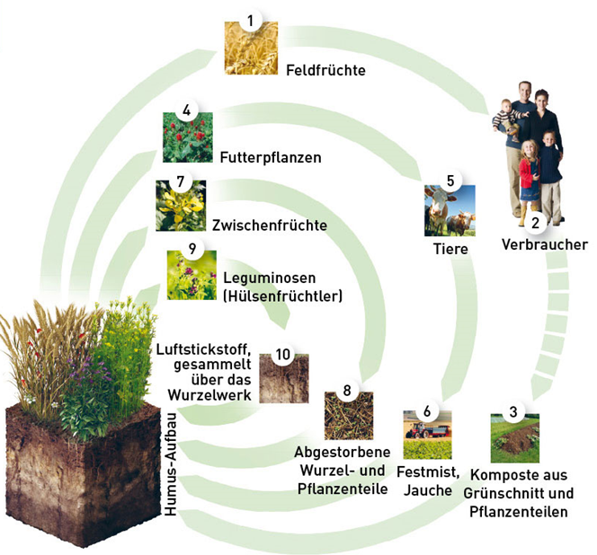
Stoffkreisläufe
in der Biologischen Landwirtschaft
Notes:
Aus Ernterückständen und Grünschnitt wird hochwertiger Kompost Alle Pflanzenteile sind für den Biobauern wichtig. Ob Blatt, Halm, Blütenteile, Schalen – die organi-schen Bestandteile aus Bioanbau werden als Mist, Mulch oder Kompost dem Boden zurückgegeben. Eine möglichst umfassende Rückführung der Nährstoffe, wie z. B. Phosphor und Kalium, wird in Zukunft immer wichtiger werden. So wird zur Zeit z. B. erforscht, wie man die Nährstoffe aus der Bio-tonne schadstofffrei wiederverwerten kann.456Tiere liefern wertvollen Dünger Der Dung der Tiere ist hochwertige Nahrung für das Heer der Bodenlebewesen. Eine zu große Menge an natürlichem Dünger kann allerdings auch zerstöre-risch wirken. Im biologischen Landbau dürfen des-halb nur so viele Tiere gehalten werden, dass keine Überschüsse Grund- und Trinkwasser belasten oder gasförmig entweichen. 78Zwischenfrüchte helfen, den Boden zu schützen und CO2 zu bindenIm Anschluss an die eigentliche Feldfrucht (Weizen, Gerste etc.) wird im Biolandbau häufig im Herbst eine Zwischenfrucht (z. B. Senf) auf demselben Feld angebaut. Durch die Fähigkeit, CO2 und in einigen Fällen auch Stickstoff zu speichern, verbessern Zwi-schenfrüchte die Bodenfruchtbarkeit und schützen den Boden vor Erosion. Der Landwirt kann sie zur Gründüngung oder als Futtermittel nutzen. In den Boden eingearbeitet, tragen sie zur Humusmehrung bei und leisten so einen wichtigen Beitrag, die CO2-Überschüsse in der Luft zu senken. 910Leguminosen sammeln Stickstoff als Dünger aus der LuftLeguminosen, wie z. B. Luzerne und Ackerbohne, haben eine erstaunliche Fähigkeit, die sie für den biologischen Landbau so ungemein wertvoll machen: Mit Hilfe sogenannter Knöllchenbakterien an ihren Wurzeln können sie Stickstoff – einen unersetzlichen Pflanzennährstoff – aus der Luft aufnehmen und im Boden anreichern. Anschließend werden sie eingearbeitet und ver-wandeln sich nach und nach in wertvolle Pflanzen-nahrung für die Folgefrüchte, wie z. B. Weize

Slide 7
Reststoffe Verwerten
Verordnung (EG) Nr. 834/2007
Erwägungsgrund (11)
„Der ökologische/biologische Landbau sollte in erster Linie erneuerbare Ressourcen in lokal organisierten landwirtschaftlichen Systemen nutzen. Um so wenig wie möglich auf nicht erneuerbare Ressourcen zurückzugreifen, sollten Abfälle und Nebenerzeugnisse pflanzlichen und tierischen Ursprungs verwertet werden, um den Anbauflächen die Nährstoffe wieder zuzuführen.“

Slide 8
Reststoffe verwerten – Reststoffe bewerten
Im ökologischen Anbau werden organische Reststoffe zur Nährstoffergänzung und zur Bodenverbesserung genutzt.
Speziell bei N-haltigen Materialien wird im Biolandbau aktuell diskutiert, welche Herkünfte und Stoffe weniger geeignet und welche vorzüglich sind
Betrachtet werden nicht nur Nährstoffgehalte, auch Einfluss auf Bodenfruchtbarkeit, sowie Herkunft/Regionalität
Wichtiges Kriterium, auch bei Bewertung von Komposten:
Schadstoffe, Fremdstoffe

Slide 9
Bedeutung von Kompost für die Bodenfruchtbarkeit

Slide 10
Kompost – nicht nur Düngemittel
Kompost ist wertvoll für Gartenbau und Landwirtschaft
stabile Humusformen
stabil eingebauter Stickstoff
positiver Effekt auf Bodenstruktur, Wasserhaltevermögen etc .
gut verfügbares Phosphor, Kalium und Magnesium
Spurenelemente
positive Effekte auf die Pflanzengesundheit …

Slide 11
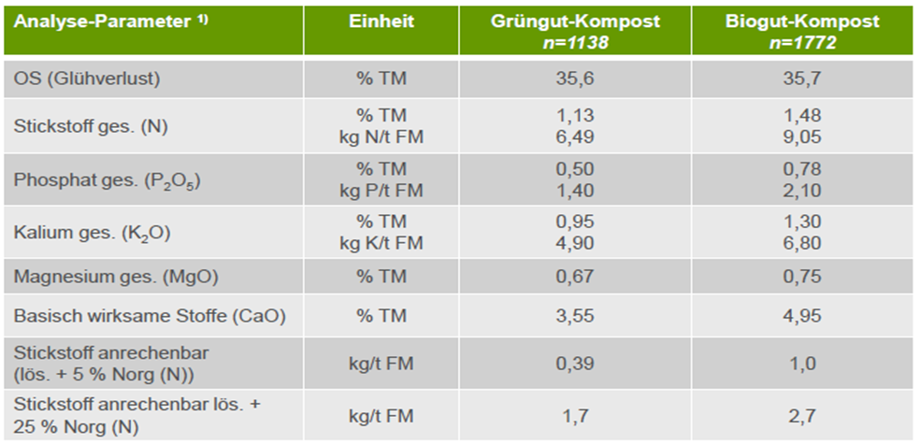
Nährstoffgehalte
Biogutkomposte haben höhere Nährstoffgehalte als Grüngutkomposte

Slide 12
Biogut-Kompost EG-Öko VO und Verbandsrichtlinien
Entwicklung der Richtlinien
Nach Anhang I der Verordnung (EG) Nr. 889/2008
  Verschiedene Komposte zulässig, allgemeine Bestimmungen
  Biogutkomposte - getrennt gesammelte Haushaltsabfälle lediglich Schwermetallgrenzwerte festgelegt.
Bioland / Naturland Richtlinien
  Grüngutkomposte waren und sind weiter zugelassen;
  Nach Entwicklung der Kompostkriterien sind Biogut-Komposte bei Bioland und Naturland seit 2014 wieder zugelassen.

Slide 13
Verständigung auf gemeinsame Kriterien
Biogutkompost „geeignet für Bioland und Naturland“
nur gütegesicherter Kompost (Anforderungen des RAL Gütezeichens Kompost)
Weitere Anforderungen, niedrigere Grenzwerte (bspw. Plastik; Schwermetalle), auch über rechtliche Anforderungen hinaus (speziell BioAbfV, DüMV)
Kompostanlage muss Voraussetzungen erfüllen
Chargenweise Untersuchungen notwendig
Komposteinsatz bedeutet Risikomanagement

Slide 14
Geltungsbereich
Risiko-orientierter Kriterienkatalog
Kompost aus Bioabfällen aus getrennter Sammlung aus Haushaltungen (Biotonne) und deren Gemische mit Grünschnitt bzw. gütegesichertem Grünschnittkompost:
→ Alle Kriterien sind zu beachten
Grünschnitt-/Grüngut-Komposte:
→ Einzuhalten sind die Schwermetall-Grenzwerte und die Kriterien für Fremdstoffe (Gewichts-Anteil und Flächen-Parameter sowie Samen)
Gültig nur für feste Komposte; im Fall einer vorgelagerten Vergärung der Bioabfälle nur, wenn die festen Gärrückstände nachkompostiert und als gütegesicherte Komposte gekennzeichnet sind.

Slide 15
Düngeverordnung und Bioland Richtlinien
Sorge, dass N-Zukauf nicht effektiv genutzt ist
N-Anrechnung nach aktueller Düngeverordnung auf mehrere Jahre
  Ca. 4% des Nges in der Düngebedarfsermittlung für 4 Jahre
  100% des Nges im Nährstoffvergleich auf 3 Jahre verteilt
P-Anrechnung kann kritisch werden wenn P-Düngung beschränkt
  Bodenuntersuchung: ab 20mg/100g (CAL-Methode) im Boden nur noch Entzug Düngen
  Möglichkeit die Entzüge über 3 Jahre der Fruchtfolge zu Düngen

Slide 16
Bioland / Naturland Kompostkriterien

Slide 17
Notes:
Diese sollten wir für alle ausdrucken

Slide 18

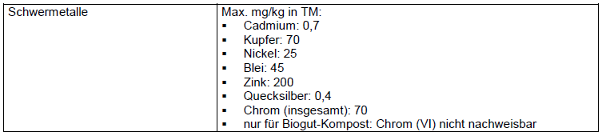
Bioland / Naturland Kompostkriterien
Auszüge

Slide 19
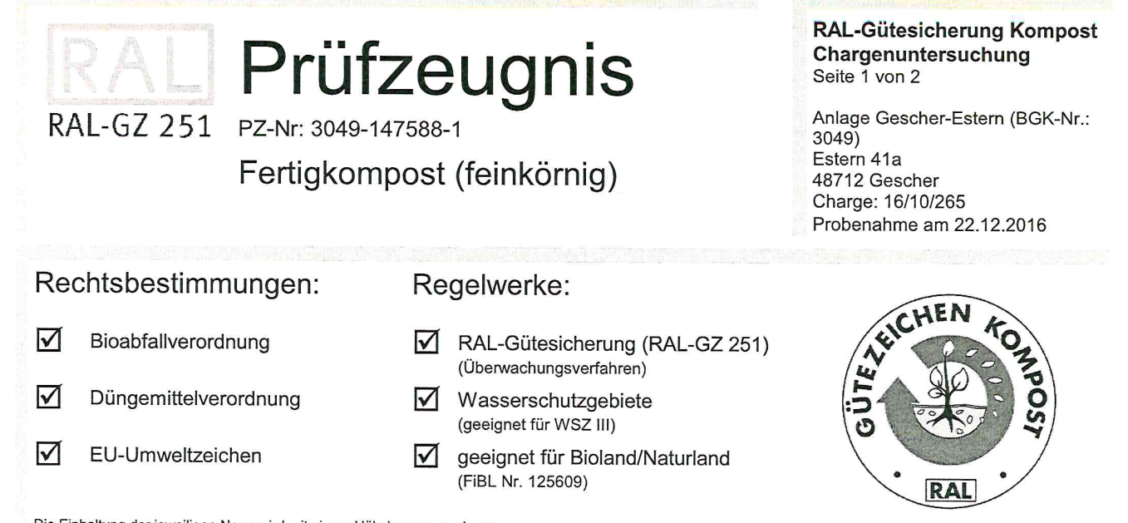
Beispiel
Auch zur Vorlage bei der jährlichen Biokontrolle

Slide 20
Praktisches Beispiel

Slide 21
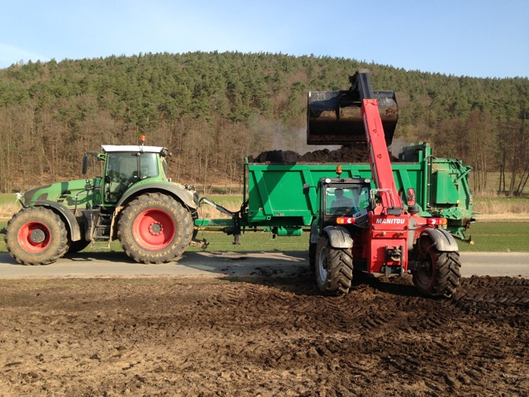
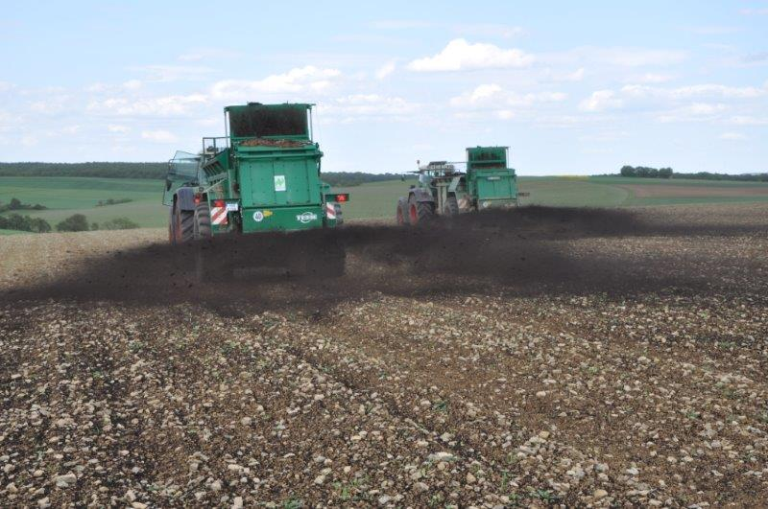
Die Biolandwirte
legen los!

Slide 22
Maschinenring Saarland
Hohe Effizienz durch einheitliche Koordination
Maschinenring als Bindeglied zwischen Kompostwerk und Landwirt
Landwirt meldet seinen Bedarf und die benötige Menge an; Koordination und Abwicklung komplett über den Maschinenring
12 – 15 Betriebe nutzen das Angebot jährlich
  Tendenz steigend
  Teilnahme von Konventionellen-, EU Bio- und Biolandbetrieben
Kosten für Kompost und Transport (bis Feldrand)
  Bis 25 km / 1.-€ je m³
  Bis 70 km / 2,30 € je m³
Ausbringung durch den Landwirt oder bei Bedarf auch durch den Maschinenring
Bisher nur Grüngutkomposte

Slide 23
Maschinenring Saarland
Stärken und Schwächen des überbetrieblichen Systems
STÄRKEN
Übersicht über vorhandene Mengen und Bedarf
Kompost kann einfach erworben und ausgebracht werden
Kompostieranlagen haben einen Ansprechpartner und einen gleichmäßigen Absatz
SCHWÄCHEN
Komplizierte Umsetzung in weitläufigen Regionen
Einstieg für interessierte Betriebe schwierig, wenn Kompostmenge vergeben

Slide 24
Plastikanteil im Kompost
Häufigste Nachfrage zum Kompost
Plastikanteil trotz chargengenauer Untersuchung kann zum Teil hoch sein
Verschmutzung durch Plastik wird nach der Ausbringung meist erst nach einem Regen sichtbar

Slide 25
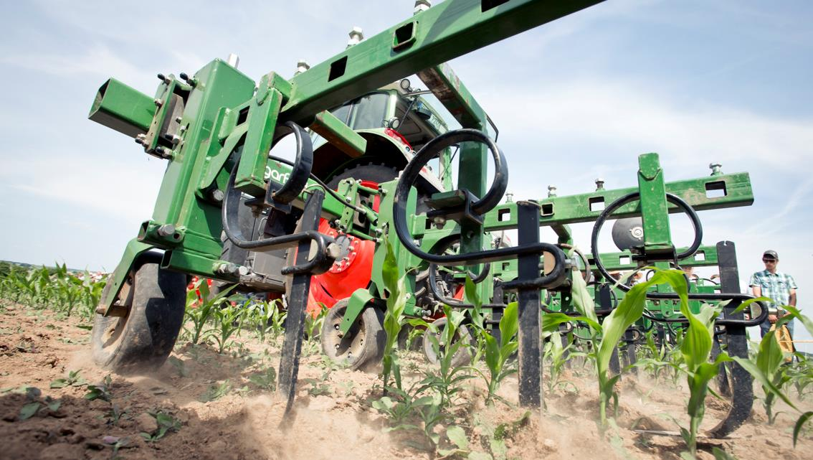
Vielen Dank!

